Slide 1
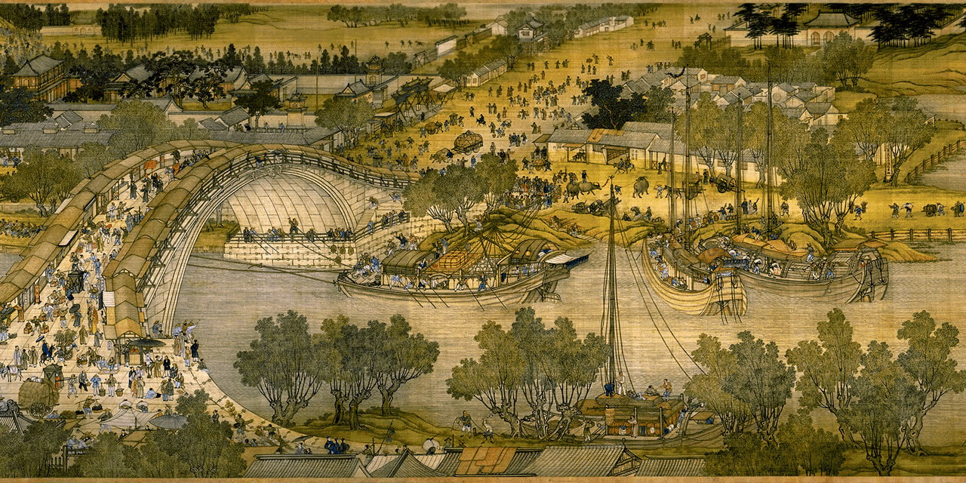
基于考试考查理念转换下的
命题实践与教学成长
汇报人：邓 华

Slide 2
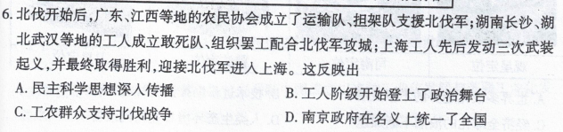
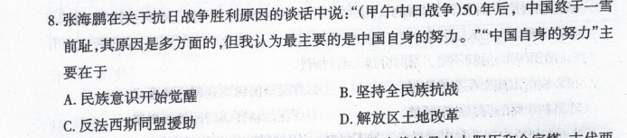
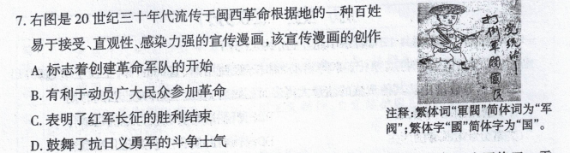
一、原创命题难不难

Slide 3
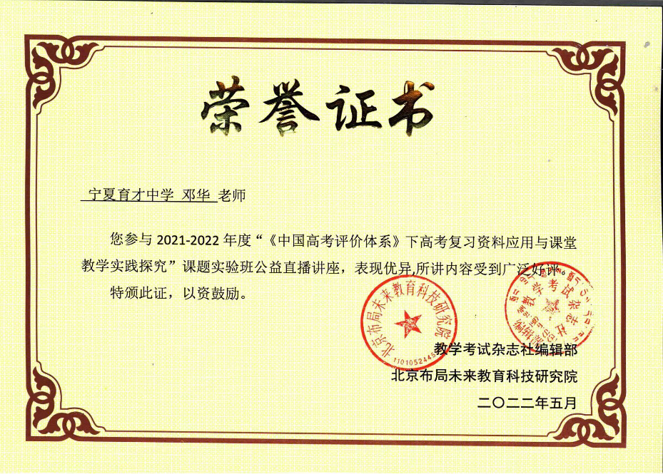

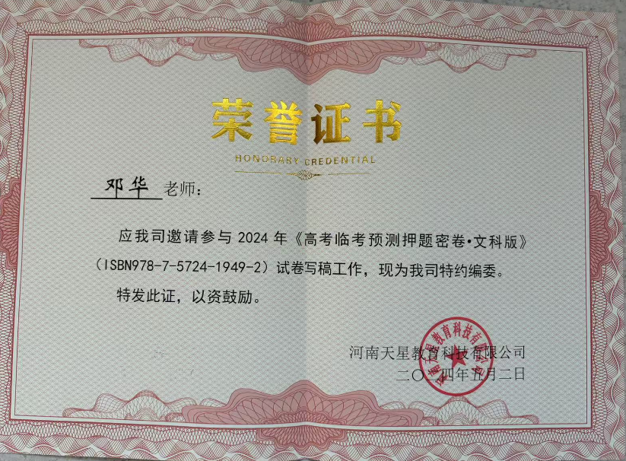
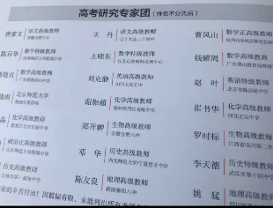
二、2016年到2024年的命题实践

Slide 4
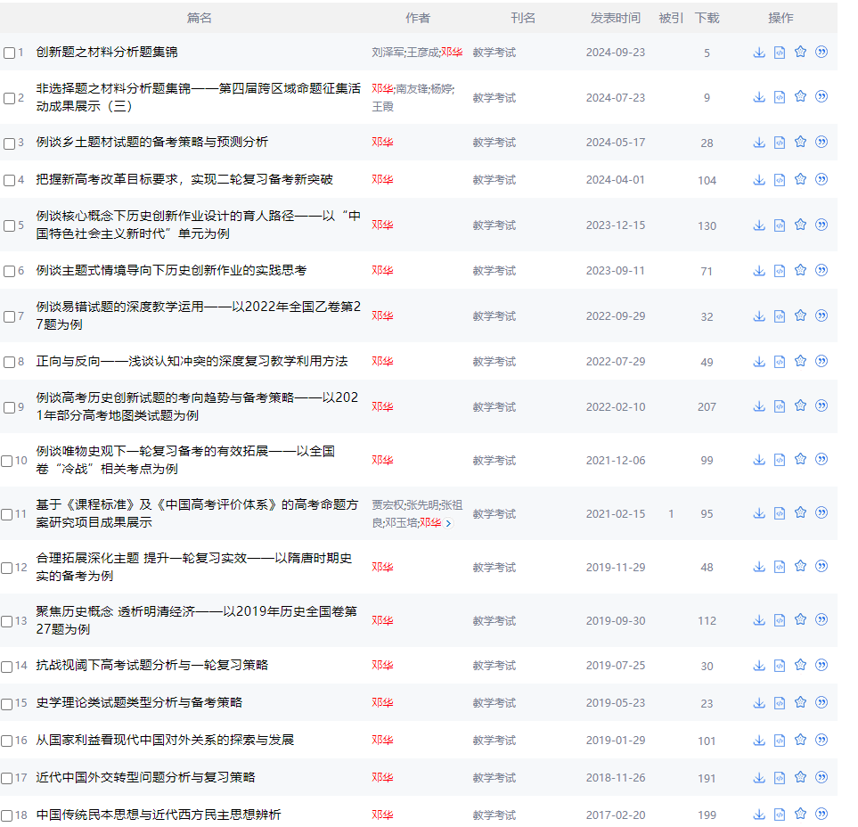
三、参与原创命题的心得
命题思考转化为论文

Slide 5
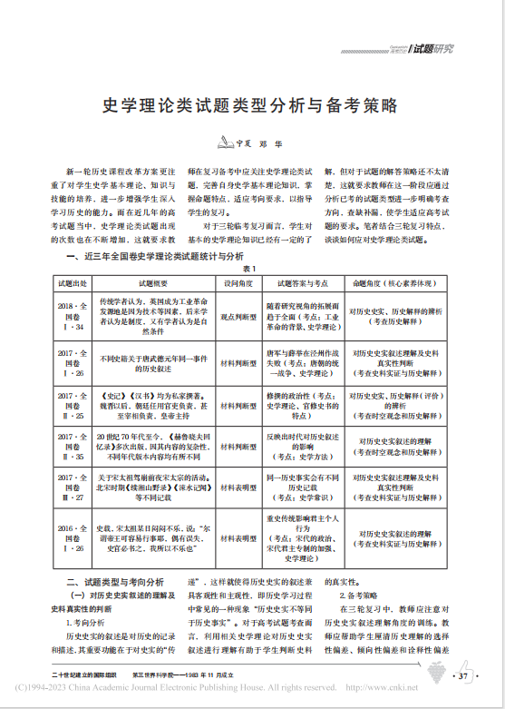
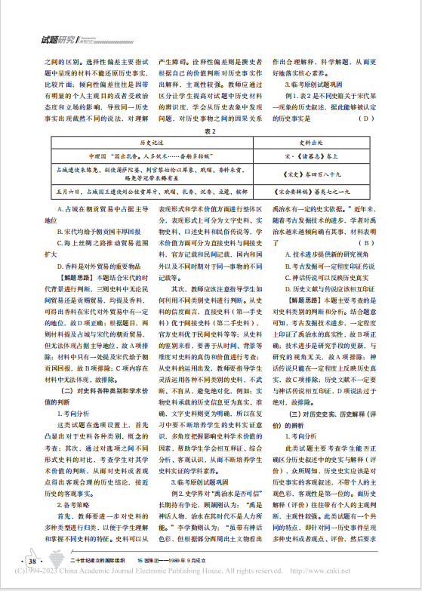
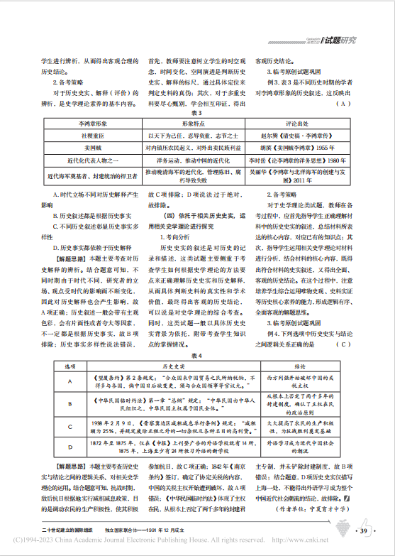

Slide 6
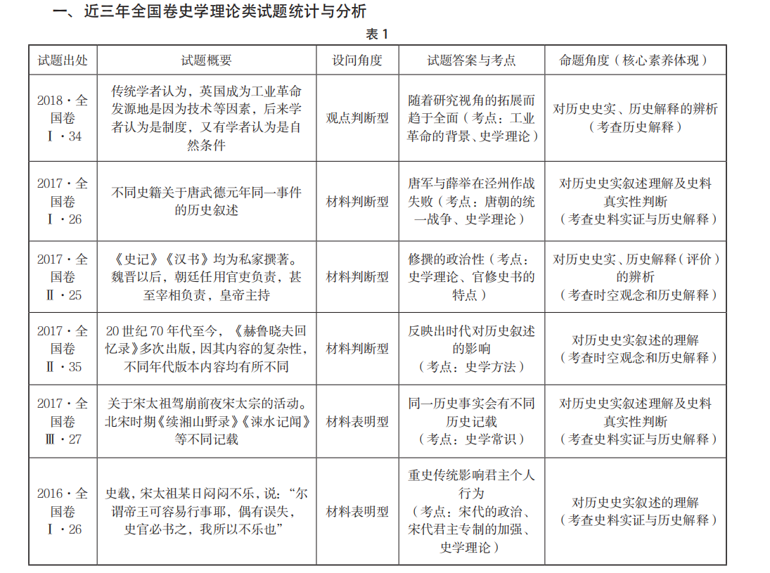

Slide 7
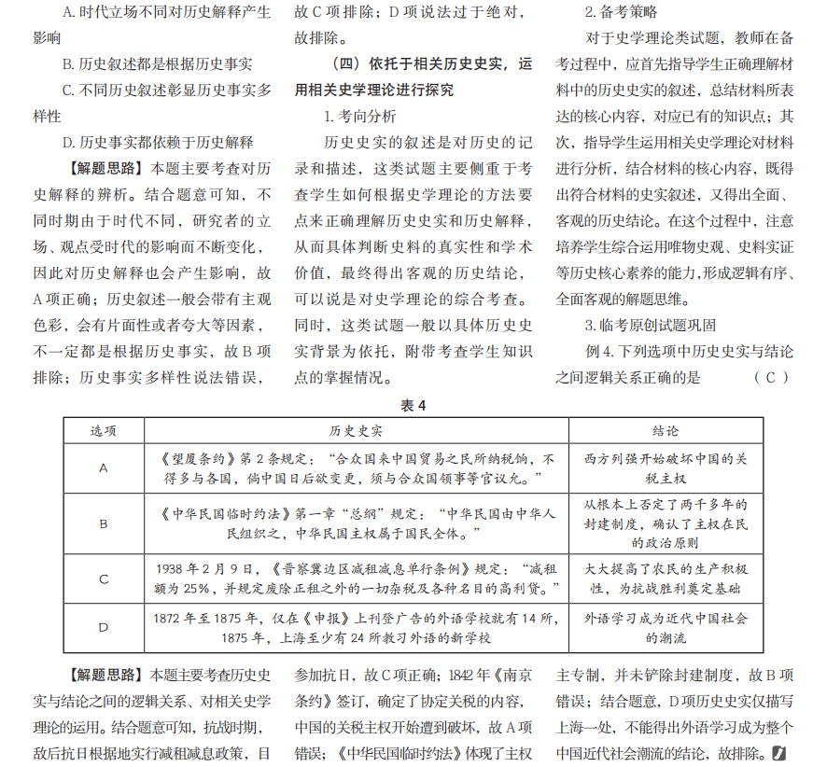

Slide 8
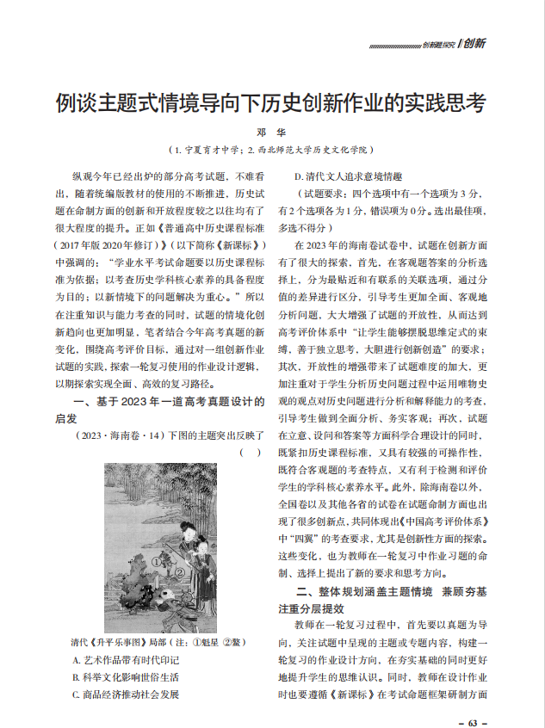
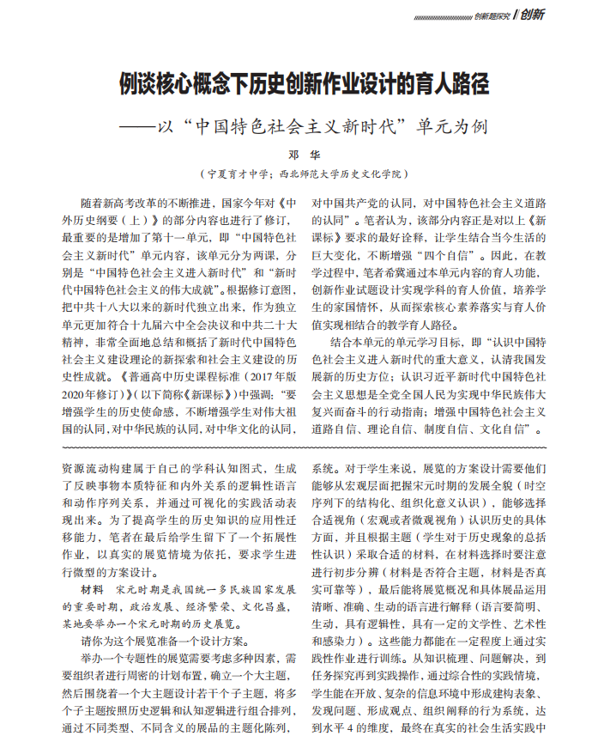

Slide 9
命题范例一：例谈主题式情境导向下历史创新作业的实践思考
【创新作业设计主题：盛唐气息与文化自信】

Slide 10
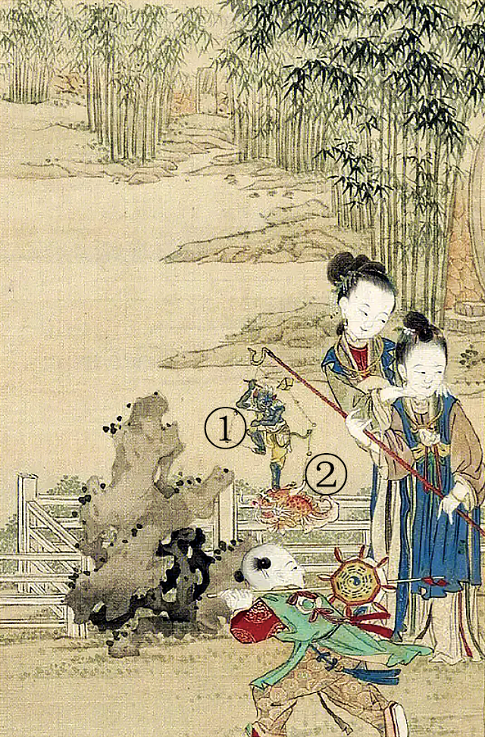
高考真题设计的启发
（2023.海南卷·14）下图的主题突出反映了
图1 清代《升平乐事图》局部（注：①魁星②鳌）
A．艺术作品带有时代印记B．科举文化影响世俗生活
C．商品经济推动社会发展 D．清代文人追求意境情趣
（试题要求：四个选项中有一个选项为3分，有2个选项各为1分，错误项为0分。选出最佳项，多选不得分）

Slide 11
高考真题设计的启发
在海南卷试卷中，试题在创新方面有了很大的探索，在选择题的命制上也出现了开放性题目，首先，在客观题答案的分析选择上，改变了以往唯一性选择的状态，分为最贴近和有联系的关联选项，通过分值的差异进行区分，引导考生更加全面、客观的分析问题，改变了以往非此即彼的客观题选择模式，大大增强了试题的开放性，从而达到高考评价体系中“让学生能够摆脱思维定式的束缚，善于独立思考，大胆进行创新创造”的要求；二是开放性的增强带来了试题的难度加大，更加注重了对于学生分析历史问题过程中运用唯物史观的观点对历史问题进行分析和解释，引导考生做到全面分析、务实客观；再次，试题在立意、设问和答案等方面科学合理设计的同时，既紧扣历史课程标准，又具有较强的可操作性，既符合客观题的考查特点，又有利于检测和评价学生的学科核心素养水平。此外，除海南卷以外，全国卷以及其他各省的试卷在试题命制方面也出现了很多创新点，共同体现出《中国高考评价体系》中“四翼”的考查要求，尤其是创新性方面的探索。这些变化，也为教师在一轮复习中作业习题的命制、选择上提出了新的要求和思考方向。

Slide 12

【创新趋向：文化自信】例1.下图是2023年7月暑期上映的国产动画片《长安三万里》的剧照，该片在历史、诗文、神韵方面，共同构成了荡气回肠的长安。自上映后再一次掀起国产动画的新高潮。这说明
A．民族文化共鸣日益强烈 B．国产影视世界影响增大
C．史学研究深入影视作品 D．其他题材发展遭遇瓶颈
【创新设计思路：关注热点，构建生活情境，让学生从当下对历史产生回忆，引发学生的共鸣与历史学习兴趣】
【答案】A
【解析】据材料可知，当下国产童话片融入了传统文化题材，坚持了文化自信道路，推动国人更加关注传统文化，故选A项；材料并未体现出世界影响力是否增大，故A项排除；影视作品无法作为史学研究的依据，故C项排除；国产动画引入传统历史文化题材，并不意味着其他题材发展遭遇瓶颈，故D项排除。

Slide 13
【创新趋向：唐代诗歌艺术】例2.2023年7月暑期国产动画片《长安三万里》上映后，有网友统计出，电影中一共出现了48首古诗，串起了整条故事线。“举头望明月，低头思故乡”的惆怅，“呼儿将出换美酒，与尔同销万古愁”的豪迈，还有“轻舟已过万重山”的洒脱，并一度引发“影院背诗”现象。这体现出唐诗艺术
A．还原真实的史料性 B．市井生活的普遍性
C．超越时代的感染力 D．题材形式的单一性
【创新设计思路：关注热点，构建生活情境，运用所学知识、能力进行综合应用分析】
【答案】C
【解析】据材料可知，通过国产影片中的传统文化元素，彰显文化自信的基础上，引导人们体会、思考传统文化的魅力，感受其超越时代的永恒价值，故C项正确；诗歌作为文学作品可作为辅助，但不具备主要的史料价值，故A项排除；唐诗艺术发展主要局限在知识分子群体，不具备普遍意义，故B项排除；唐诗艺术题材有五言、七言绝句、律诗和古风等，故D项排除。

Slide 14
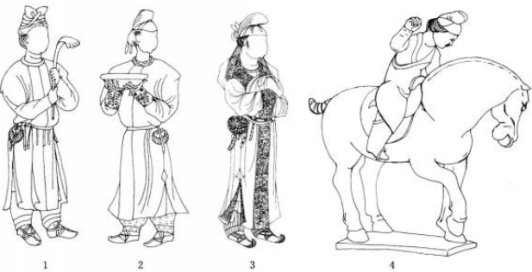
【创新趋向：唐代女性群体】例3.下图中分别是唐代永泰公主墓、韦洞墓、薛儆墓石椁线刻画以及洛阳出土的唐代女子打毬陶骑俑，女子扮男装的现象屡见不鲜，这反映出
A．服饰折射心理意识变化 B．男女平权成为女性追求
C．经济发展推动社会风尚 D．唐代艺术水平造诣极高
（试题要求：四个选项中有一个选项为最佳选项，有2个选项各为关联项，选出最佳项或者关联项，并注明，多选不得分）
【创新设计思路：女性地位是衡量社会文明的维度之一，构建学习情境，引导学生对历史学习中遇到的问题进行分析、解释，做到全面、客观】
【答案】最佳：B，关联：A、C
【解析】据材料可知，唐代大量女子扮男装的现象，反映出唐代女性在开放的社会环境中对于提升社会地位的渴望，故B项最能体现出题目材料的核心内容；与之相关联的，唐代由于封建经济的繁荣发展，形成了开放的社会风气，推动了女性群体心理意识的发展变化，折射在服饰的变化上，故与之关联的为A、C选项；材料无法反应当时艺术水平的高低，无对比说明，故D项排除。

Slide 15
【创新趋向：唐代诗歌艺术、民族关系】例4.唐代敦煌歌辞《赞普子》中云：“本是番家将，年年在草头。夏日披毡帐，冬天挂皮裘。语即令人难会，朝朝牧马在荒丘。若不为抛沙塞，无因拜玉楼”。这首歌辞反映的是
A．对友好民族关系的渴望 B．主人公对现实境遇不满
C．边塞与中原的生活差距 D．吐蕃政权内部斗争激烈
（试题要求：四个选项中有一个选项为最佳选项，有2个选项各为关联项，选出最佳项或者关联项，并注明，多选不得分）
【创新设计思路：深入挖掘诗歌艺术中蕴含的时代内容，构建社会情境，引导学生对当时的社会问题进行综合分析与历史考查】
【答案】最佳：A，关联：B、C
【解析】据材料可知，描绘了一位渴望归顺大唐的吐蕃将领形象，侧面反映出对于友好民族关系的向往，故A项从总体上反映出了歌辞的主要内容；材料中“主人公对现实境遇不满”与“边塞与中原的生活差距”在材料中均有体现，故与之关联的为B、C选项；；材料中并未体现吐蕃政权内部斗争是否激烈，故D项排除。

Slide 16
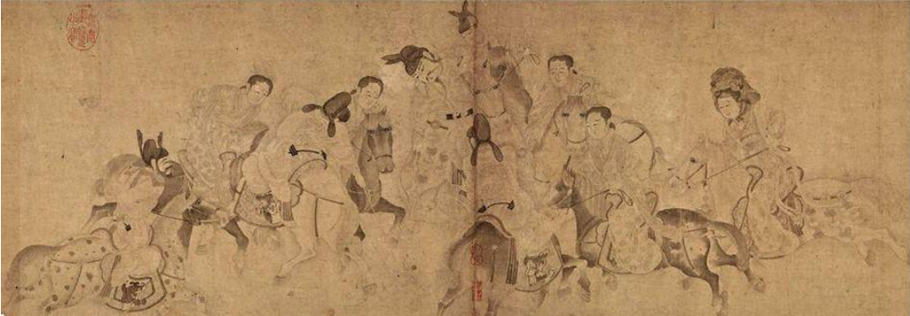
【创新趋向：唐代绘画艺术、社会风貌】例5.下图是清代李龙暝摹《唐玄宗击球图》，图中共有男女16骑者，互相争胜，再现“俯身迎未落”姿态。这可用来说明唐代
A．绘画题材倾向于体育运动 B．男女平等社会地位的实现
C．勇敢活泼的社会精神风貌 D．体育运动在民间普遍开展
【创新设计思路：结合五育要求，构建学习情境、社会情境，培养学生审美情趣的同时，分析解决历史问题，全面、客观思考当时的社会历史现象】
【答案】C
【解析】据材料可知，图中共有男女16骑者，互相争胜，再现“俯身迎未落”姿态，体现了当时唐代社会开放性，塑造了当时无论男女勇敢活泼的精神面貌，故C项正确；唐代的一副绘画作品无法体现出当时绘画题材的倾向，故A项排除；结合所学知识可知，唐代社会女子社会地位有了很大提高，但并未实现男女平等，故B项排除；题中材料主要反映的是宫廷，无法说明在民间是否普遍开展，故D项排除。

Slide 17
【创新趋向：唐代医学发展、防疫热点】例6.考古发现，敦煌石窟中保存的《殷人罐火防疫图》，使用火燎的方法来杀虫防疫；早在公元前3世纪的《秦律》中就已规定对麻风病人进行隔离；配挂法是中医独特的防疫手段之一，唐代《千金方》认为用太乙流金散“带心前，并挂门户上”可以防治传染病。这可用于说明中国古代
A．疫病流传形势异常严峻 B．政府重视对疫病的防治
C．中医是抗疫的主要手段 D．防疫的策略具有多样性
【创新设计思路：关注疫情等社会焦点，构建学习情境、社会情境，综合分析当时的社会历史问题】
【答案】D
【解析】据材料可知，古人采取火燎杀虫、隔离、配挂法等方式防治传染病，体现了中国古代防疫的策略具有多样性，故D项正确；材料强调古代多样的防疫措施，与疫病流传形势非常严重无关，故A项排除；材料不仅体现了政府的重视，也有民间的防疫活动，故B项排除；“主要”说法错误，火燎、隔离不属于中医抗疫手段，故C项排除。

Slide 18
【创新趋向：唐代文化艺术发展趋势】例7.表为唐代文艺领域呈现的新现象
据表可知，唐代
A．商品经济发展导致文艺低俗 B．佛教世俗化的程度不断提高
C．文艺呈现出世俗化的倾向 D．士人与平民文艺分野消失
【创新设计思路：综合分析评价，构建学习情境，引导学生对于历史学习中遇到的问题进行全面分析，得出规律性的认识】
【答案】C
【解析】据材料“浅俗的诗歌风靡朝野内外”“接近口语，易懂实用”“迎合市民心理的传奇和词崛起”“伶伎、僧俗广泛演唱”可知唐代的文艺呈现世俗化倾向，故C项正确；世俗化的文艺并非低俗化，故A项排除；题干所说为文艺的世俗化，非佛教世俗化，故B项排除；士人与平民文艺走向属于两个方向，故D项排除。
现象一 | 元（稹）白（居易）浅俗的诗歌风靡朝野内外
现象二 | 散文以散化骈，接近口语，易懂实用
现象三 | 大量表现城市生活而迎合市民心理的传奇和词崛起
现象四 | 骈文俗讲、绝句和词为伶伎、僧俗广泛演唱

Slide 19


【创新趋向：当今科技进步与传统文化融合发展】例8.图3和图4是2023年7月暑期上映的国产动画片《长安三万里》的电影海报，海报中东方美学元素十足，相较传统，创意背后传承和表达了东方文化的独特魅力，让观众更加深入了解东方的传统和历史。这种转变的主要原因是
A．世界艺术交流的不断加强 B．技术进步孕育艺术创新
C．文化多样性发展速度加快 D．传统文人画风得以延续
【创新设计思路：关注热点，构建学习情境、生活情境，引发学生的共鸣，深入思考历史与现在的关系】
【答案】B
【解析】据材料“相较传统，创意背后传承和表达了东方文化的独特魅力”可知，这种变化依托于当今科技进步实现的，故选B项；材料内容与世界艺术交流无关，故A项排除；材料无法体现文化多样性的发展速度，故C项排除；材料中海报的风格并不属于文人画，故D项排除。

Slide 20
【创新趋向：历史地理现象与历史史实关联】例9.阅读材料，完成下列要求。
“以科名易地名”·地名中的科举记忆
材料一：周匡物，龙溪人。唐建漳州，州人未有业儒者。先生兄匡著以正元第，而匡物与盘存实读书于天城山。至元和，匡物擢第。唐世漳之登第者，始于周氏兄弟。天子贤之，敕封天城山为名第山。
——（宋）王象之《舆地纪胜》卷一三一
材料二：叶京，字垂孙，建安人。咸通二年进士。州人登第自京始。京词赋典赡，为廉访使所知，号其居曰“茂才里”。
——《文苑·建宁府》
材料三：桂枝乡。县西南二里。以唐陈去疾登元和十四年科第，改名。刘若虚做陈淑，《唐登科记》无陈淑，有陈蜀，闽县人。
——（宋）梁克家《淳熙三山志》卷二
（1）根据材料并结合所学知识，分析以上材料中“以科名易地名”现象出现的原因。
（2）根据材料并结合所学知识，分析以上材料中“以科名易地名”的影响，并谈谈你的看法。
【创新设计思路：围绕历史地理信息，构建学习情境、生活情境，引发学生主动探究，分析历史学习中的问题，对历史现象进行全面、客观的历史解释】

Slide 21
【答案】（1）科举制度在南方地区不断发展；鼓励表彰参加科考的举子；
（2）进一步推动科举考试在南方地区的影响力；激励更多读书人参加科考，扩大数量；扩大统治阶层的力量，增加社会流动；不断渗透儒家文化，推动了当地的社会文化发展；有利于强化朝廷的统治，构建符合统治者要求的文化秩序。
看法：科举制度的不断发展，有利于促进社会的重学风气的形成，提高官员的文化素质，扩大统治基础；同时，推动儒家思想的进一步传播，有利于构建统治者需要的纲常伦理文化体系，巩固封建统治。
【解析】（1）根据三则材料涉及的地域和内容，得出科举制度在南方地区不断发展；“以科名易地名”则主要是为了起到鼓励的作用，得出鼓励表彰参加科考的举子。
（2）影响分别从科举考试的发展、维护统治和构建封建伦理文化等方面进行分析，分别得出扩大影响力、社会流动增强和文化秩序构建等方面的解释。在此基础上，结合唐代属于科举制度发展的重要历史时期，“以科名易地名”等鼓励措施，必然带来重学风气的形成和传统伦理文化体系的构建，结合科举制度的发展，考生言之成理即可。

Slide 22
命题范例二：例谈核心概念下历史创新作业设计的
育人路径
——以“中国特色社会主义新时代”单元为例

Slide 23
（一）围绕中国特色社会主义进入新时代伟大历程的育人路径
结合本课内容可知，一共分为“中共十八大和中华民族伟大复兴的中国梦”、“中共十九大和习近平新时代中国特色社会主义思想”和“中共二十大与全面建设社会主义现代化国家新征程”三个子目，理论性较强，从考查的试题量上较少，重点让学生时间线索，深入了解和认识中国特色社会主义进入新时代伟大历程，明晰习总书记对关系新时代党和国家事业发展的一系列重大理论和实践问题的深入思考与科学判断。从理论层面让学生深刻认识到“中国共产党为什么能”，“中国特色社会主义为什么好”，从中国共产党所肩负的历史重任上感悟家国情怀，增强学生的历史使命感。这一部分试题由于涉及国家的政治理论方向，试题在设计过程中应严格理论表述，做到精准把握。

Slide 24
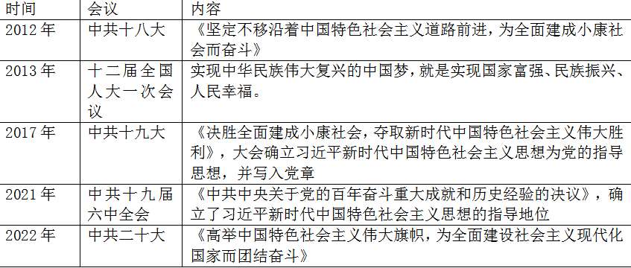
例1.某同学在研究中国当代发展有关问题时编制了如下表格。据此判断，该同学研究的主题是（ ）
A．中国特色社会主义进入新时代
B．社会主义法律体系已经形成
C．社会主义市场经济体制的确立
D．国家治理体系已经趋于完善
【答案】A
【解析】据材料可知，党的十八大以来，以习总书记为核心的党中央开拓进取，推动了中国特色社会主义进入新时代，故选A项；材料并未体现出社会主义法律体系是否已经形成，故B项排除；建立社会主义市场经济体制的目标是在1992年，与题意时间不符，故C项排除；国家治理体系伴随着新时代中国特色社会主义发展正在逐步完善，故D项排除。
育人路径设计思路：通过中国特色社会主义进入新时代发展历程，构建学习情境，引导学生明晰理论发展脉络，奠定深入理解新时代中国特色社会主义理论基础，同时感悟理解中国共产党肩负的伟大历史使命。

Slide 25
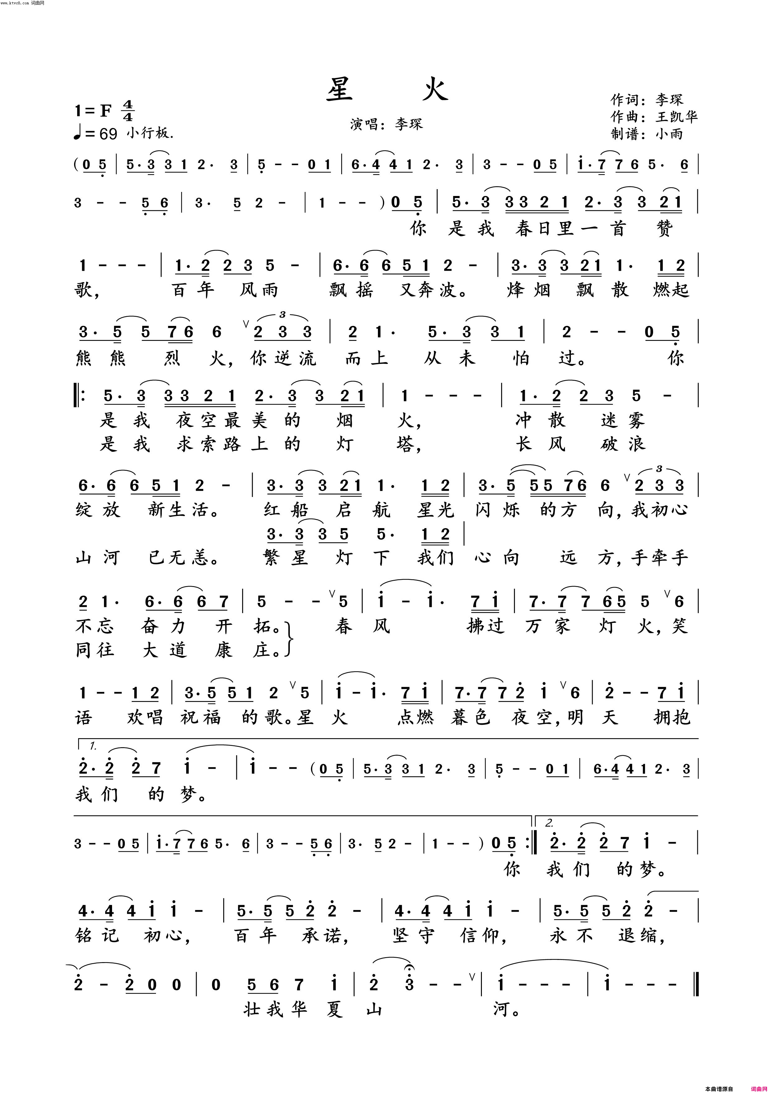
例2.下图是歌曲《星火》的词曲简谱，结合内容可以用来说明 （ ）
A．新中国艺术事业领先世界
B．基层治理体系不断完善
C．弘扬建党精神的伟大意义
D．深化改革任务依然艰巨
【答案】C
【解析】据材料可知，歌词中的红船起航、百年承诺等关键词体现出建党之初的初心使命，依旧是今天继续前行的精神动力，彰显了建党精神在新时代中国特色社会主义新征程中的伟大意义，故C项正确；材料无法体现出新中国艺术事业是否领先世界，故A项排除；材料内容与基层治理体系、深化改革等具体内容无关，故B、D项排除。
育人路径设计思路：通过构建生活情境，引导学生深刻认识建党精神既是中国共产党的精神之源，也是全面建设社会主义现代化国家、全面推进中华民族伟大复兴的不竭动力，从而唤醒学生的民族责任感等家国情怀。

Slide 26
（二）围绕新时代中国特色社会主义伟大成就的育人路径
从近年来考试的情况来看，该部分内容属于高频考点，主要依托于情境化命题并与当下国家的政治、经济和文化等方面的发展紧密相连，该部分和上一课形成呼应，在新时代中国特色社会主义思想的指引下，我国取得了新的伟大成就。教师在设计命制作业试题时应该紧密联系当下，通过多维度情境设计，让学生体会、感悟新时代中国特色社会主义伟大成就，培养学生的民族自信心和自豪感，发自内心地从实践层面让学生深刻认识到“中国共产党为什么能”，“中国特色社会主义为什么好”，让学生从内心主动担负起踏上新征程的历史重任，真正达到“立德树人”的教育目的。

Slide 27
例3.党的十八大以来，中央先后出台《关于进一步加强东西部扶贫协作工作的指导意见》、《中央单位定点扶贫工作的指导意见》、《关于创新机制扎实推进农村扶贫开发工作的意见》等指导性文件，构建社会动员体系，广泛调动社会各界参与扶贫开发。这说明
A．社会主义制度巨大优越性 B．基层社会治理成效显著
C．东西部贫富差距不断缩小 D．减贫制度体系基本完善
【答案】A
【解析】据材料可知，中央通过出台一系列文件动员、调动社会力量参与扶贫开发，体现了社会主义制度集中力量办大事的优越性，故选A项；材料并未体现出基层治理体系的成效，故B项排除；材料无法说明东西部贫富差距是否缩小，故C项排除；材料中中央出台的相关文件，进一步推动了扶贫工作，但无法说明制度体系是否完善，故D项排除。
育人路径设计思路：通过中央出台文件政策指导扶贫工作，构建社会情境，引导学生理解社会主义制度的优越性，从而热爱、拥护社会主义制度，为深入理解新时代中国特色社会主义奠定基础。

Slide 28
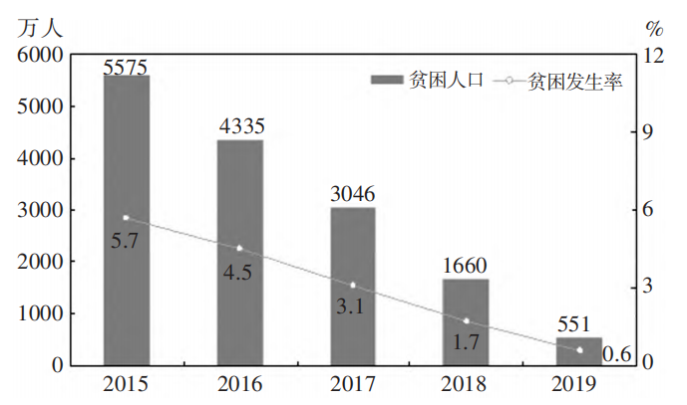
例4.下图是2020年2月28日国家统计局发布的《中华人民共和国2019年国民经济和社会发展统计公报》中的相关数据。该数据不能用来说明（ ）
A．减贫工作的伟大性 B．脱贫范围的广泛性
C．精准扶贫的有效性 D．帮扶方法的多样性 2015-2019年全国农村贫困人口和贫困发生率
【答案】D
【解析】据材料可知，表中数据体现出我国脱贫攻坚战取得了实质性胜利，体现了精准扶贫的有效性；同时也从侧面体现出减贫工作的伟大性以及脱贫范围的广泛性，A、B、C选项内容均可从图表中反映，故排除；数据无法体现帮扶方法的多样性，因而不能说明，故D项正确。
育人路径设计思路：通过直观的数据构建学习情境，引导学生全面认识脱贫攻坚伟大斗争，感受脱贫攻坚精神，深刻认识新时代中国特色社会主义的伟大成就，理解党带领全国各族群众打赢脱贫攻坚战的伟大历史意义。

Slide 29
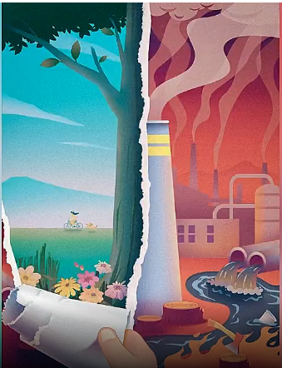
例5.下图是2022年某国际主题漫画大赛的获奖作品。
对该漫画主旨理解正确的是（ ）
A．全球治理现代化体系已经实现 B．人类社会发展风险不断加剧
C．人类命运共同体理念得到认同 D．区域环境治理已取得新突破
【答案】C
【解析】据材料内容可知人类命运休戚相关，并从题干国际漫画大赛的背景中推知，漫画体现了人类命运共同体理念，故C项正确；全球治理现代化体系并未完全实现，故A项排除；漫画体现出人类社会发展风险，但并未体现是否加剧，故B项排除；漫画并未凸显区域环境治理主题，故D项排除。
育人路径设计思路：通过漫画构建学习情境，引导学生对人类命运共同体理念的认识，增强认同感，理解其作为解决人类面临的各种复杂问题贡献的中国智慧和中国方案。

Slide 30
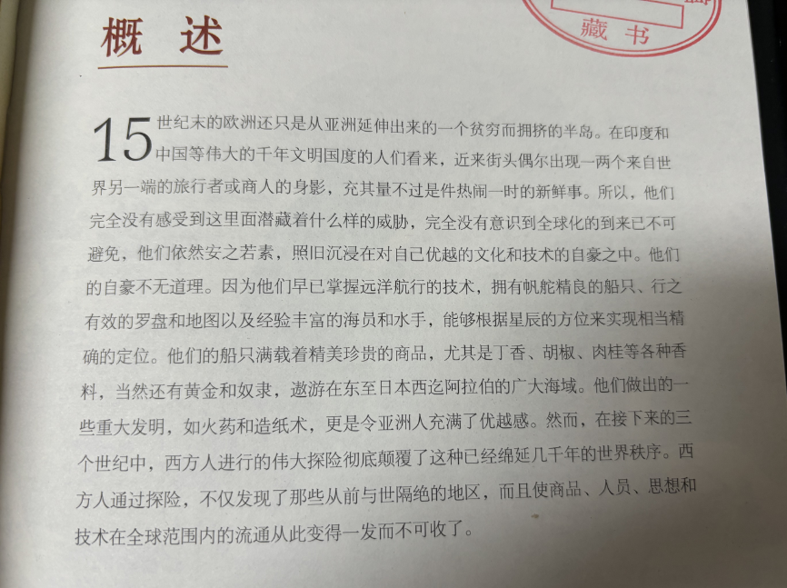
15世纪末的欧洲还只是从亚洲延伸出来的一个贫穷而拥挤的半岛。在印度和 中国等伟大的千年文明国度的人们看来，近来街头偶尔出现一两个来自世界另一端的旅行者或商人的身影，充其量不过是件热闹一时的新鲜事。所以，他们完全没有感受到这里面潜藏着什么样的威胁，完全没有意识到全球化的到来已不可避免，他们依然安之若素，照旧沉浸在对自己优越的文化和技术的自豪之中。他们的自豪不无道理。因为他们早已掌握远洋航行的技术，拥有帆舵精良的船只、行之有效的罗盘和地图以及经验丰富的海员和水手，能够根据星辰的方位来实现相当精确的定位。他们的船只满载着精美珍贵的商品，尤其是丁香、胡椒、肉桂等各种香料，当然还有黄金和奴隶，遨游在东至日本西迄阿拉伯的广大海域。他们做出的一些重大发明，如火药和造纸术，更是令亚洲人充满了优越感。然而，在接下来的三个世纪中，西方人进行的伟大探险彻底颠覆了这种已经绵延几千年的世界秩序。西方人通过探险，不仅发现了那些从前与世隔绝的地区，而且使商品、人员、思想和技术在全球范围内的流通从此变得一发而不可收了。
讨论：本段文字摘编能否可以作为试题素材进行命题？

Slide 31
四、命题带来的教学成长

Slide 32
（一）基于一道历史试题的思考
西汉末年，中央集权逐渐削弱，国力日益衰减，官僚机构日趋腐化。大官僚、大地主和大商人三者结成密不可分的整体。该现象
A.与盐铁专营政策有直接关系 B.最终导致西汉政权的瓦解
C.促使政府实行重农抑商政策 D.可佐证王莽改制成效有限

Slide 33
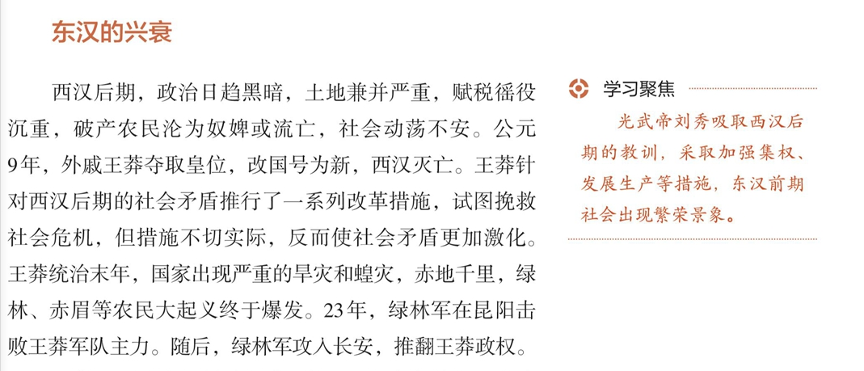
1、教材知识背景

Slide 34
2、试题解析
时空是西汉时期。根据材料及所学可知，西汉后期，官僚、地主和富商等结成利益集团，大肆兼并土地，激化了社会矛盾，外戚王莽趁机夺取了政权。王莽为缓和西汉末年日益加剧的社会矛盾而采取了一系列新措施，但改革遭到了豪强地主、富商大贾乃至一部分官僚的强烈反对，并未取得明显成效。由此可见，王莽改制是在特定历史条件下出现的特殊产物，其成效的有限性是必然的，D项正确;汉武帝时期采取了盐铁专营政策，增加了国家的财政收入，与题干信息无关，排除A项;材料反映的是西汉末年中央集权不断削弱及官僚机构日趋腐化的情况，但这并不是西汉政权最终瓦解的原因，排除B项;材料未涉及政府实行重农抑商政策的相关信息，不符合题意，排除C项。故选D项。

Slide 35
3、探源问题机理
王莽改革内容节选：实行王田、私属制度
由于严重的土地兼并，当时很多农民已经处于无地可耕的状态，他们不得不依附于地主豪民，任他们剥削压榨，甚至许多人家为了生计不得不将儿女卖给富有人家当奴婢，一时间，奴婢数量大幅增加。因此王莽改制的第一个重点就是抑制土地兼并，冻结奴婢制度。王田，便是西周时期的井田制，王莽托古改制，一定程度上恢复了井田制，使相当一部分无地和少地农民拥有了土地，同时，奴婢被称为私属，且不能再进行买卖。这便是王田、私属制度。
对改革内容的思考：王田制的施行，地主官僚因买卖田宅而获罪者不可胜数，原来拥护王莽的人也转而反对改制。造成了统治阶级内部矛盾的激化。

Slide 36
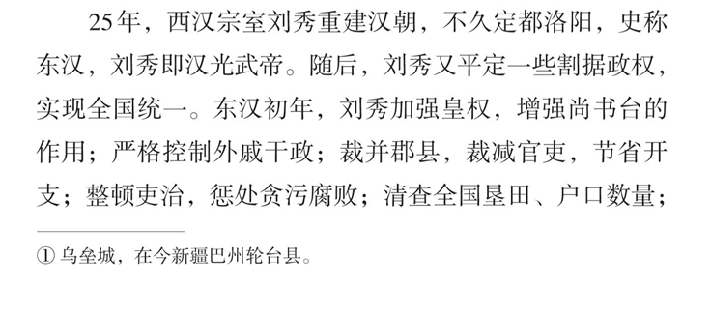
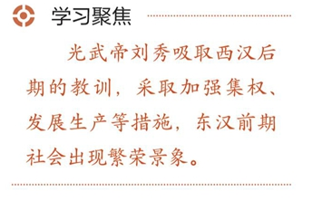
4、教材内容串联
通过西汉后期的政治状况（含王莽改制）进行综合分析，以此对应“光武中兴”的历史成就。从而完成教材辅栏“学习聚焦”所要求的知识闭环，这也是一轮复习中需要去夯实的必备知识。

Slide 37
5、探源问题机理
王莽改革内容节选：实行王田、私属制度
由于严重的土地兼并，当时很多农民已经处于无地可耕的状态，他们不得不依附于地主豪民，任他们剥削压榨，甚至许多人家为了生计不得不将儿女卖给富有人家当奴婢，一时间，奴婢数量大幅增加。因此王莽改制的第一个重点就是抑制土地兼并，冻结奴婢制度。王田，便是西周时期的井田制，王莽托古改制，一定程度上恢复了井田制，使相当一部分无地和少地农民拥有了土地，同时，奴婢被称为私属，且不能再进行买卖。这便是王田、私属制度。
对改革内容的思考：王田制的施行，地主官僚因买卖田宅而获罪者不可胜数，原来拥护王莽的人也转而反对改制。造成了统治阶级内部矛盾的激化。

Slide 38
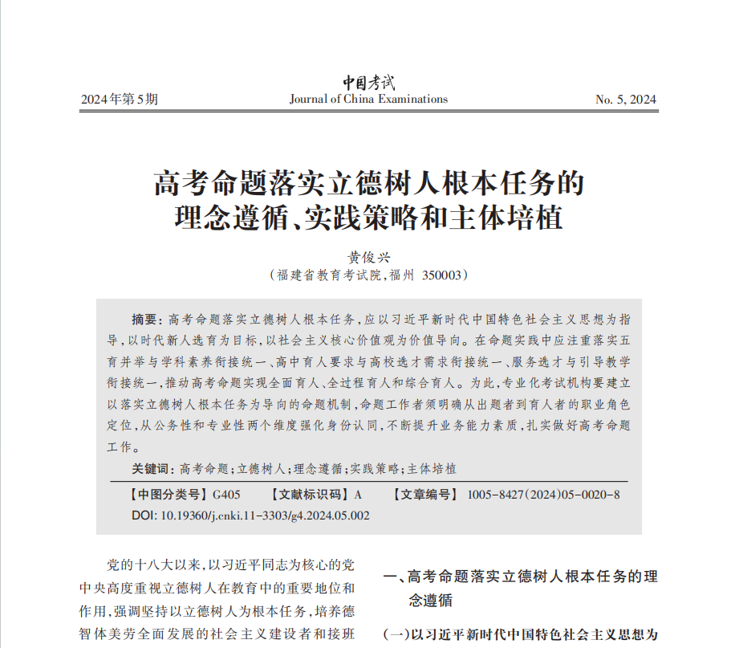
高考对基础教育教学的引导作用具有较强的现实动能和深厚的社会根基”。高考命题要加强试题与课程标准、国家审定教材的衔接,引导高中转变教学理念,认识依标教学的重要性,促进“教一学一评”一体化。通过高考命题改革,引导一线教学在教什么、怎么教、教到什么程度等问题上,始终以是否有利于立德树人根本任务的落实为判断标准。

Slide 39
（二）两道真题的“巧合”
（2024年•新课标卷•24）考古学者在某史前遗址发掘出1300余座墓葬，大、中、小三类墓葬分别占总数的不到1%、近10%和90%。其中大型墓葬规模大、随葬品丰富，出土了成套的石制、陶制礼器等。据此可以推断，该遗址处于
A．旧石器时代早期 B．旧石器时代晚期
C．新石器时代早期 D．新石器时代晚期
（2023年•新课标卷•24）中国新石器时代晚期，南方的良渚文化与北方的龙山文化都呈现出向更高社会阶段发展的迹象，这主要表现在
A．公共墓地出现 B．农业的产生 C．贫富分化加剧 D．文字的使用

Slide 40
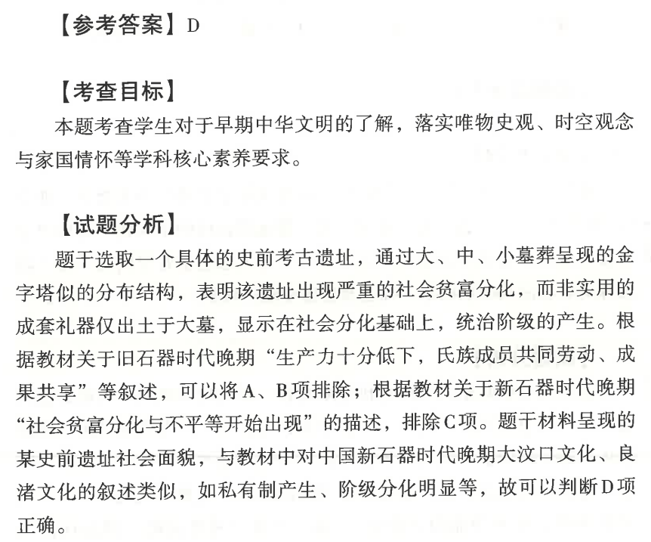
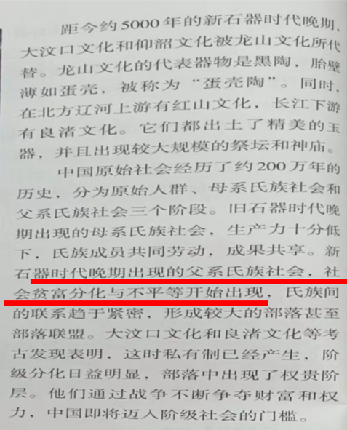

Slide 41
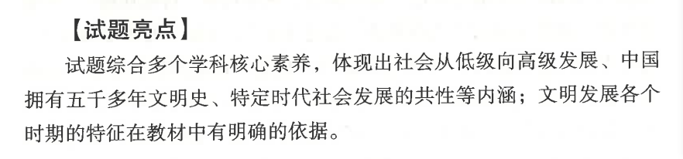
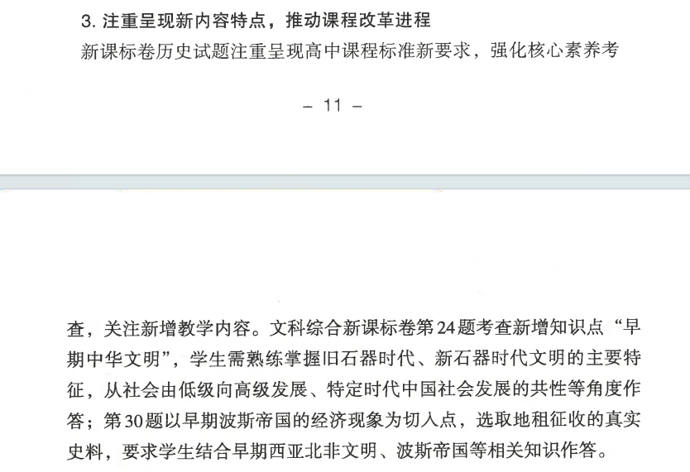
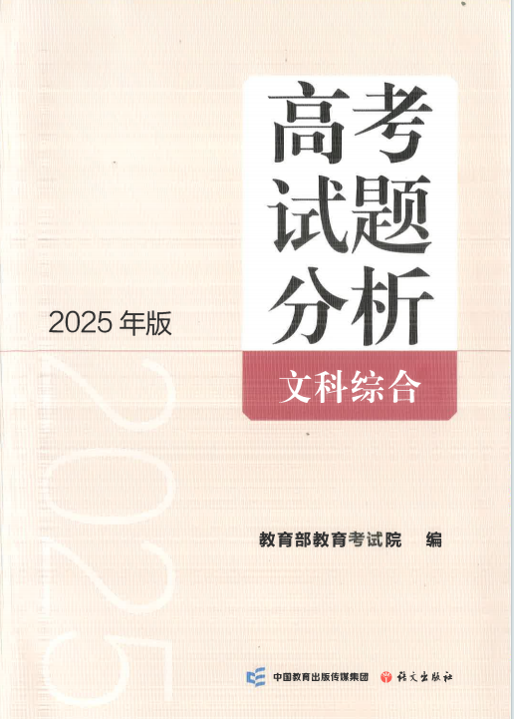

Slide 42
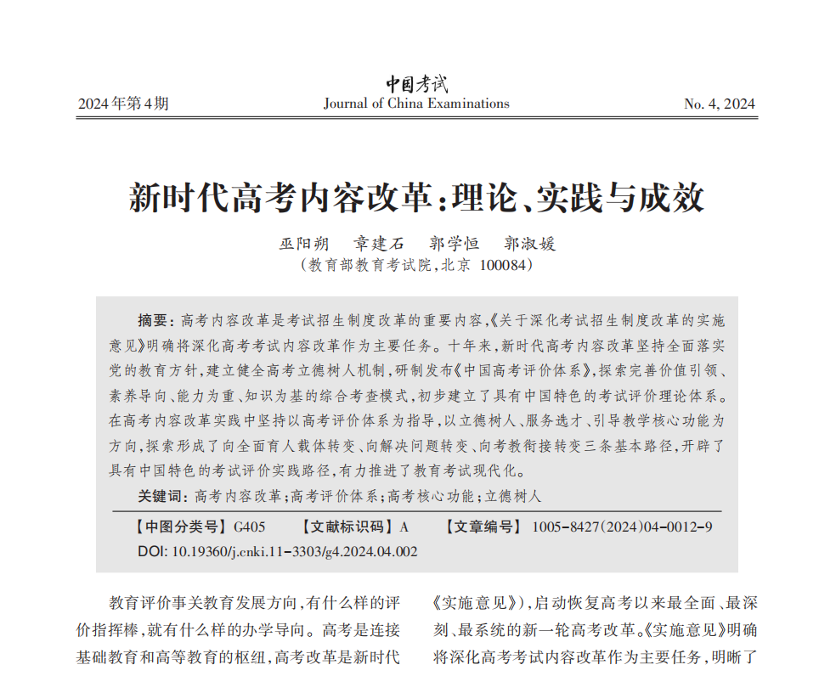
注重以考促教,服务教学提质增效。在命题中注重深化基础性考查,强调对学科基础知识、基本方法的深刻理解,不考死记硬背、不出偏题怪题,引导中学把教学重点从总结解题技巧转向培养学生学科核心素养,提升课堂效果和作业效率。

Slide 43

探源工程揭示了中华文明起源、形成的阶段性特征
探源工程实施以来，通过对黄河上中下游、长江上中下游和辽河流域等地区距今5800至4000年前后的中心性遗址及其所在地区进行考古调查和重点发掘，对各个区域的文明化进程(即文化的发展、社会的分化和迈向文明社会的进程)有了较为清晰的认识。
研究结果表明，大约从距今5800年开始，各个区域相继出现较为明显的社会分化，标志着各地区相继进入了文明起源的加速阶段。这些区域的文明化进程具有以下一些共性:农业和手工业的发展，人口显著增加，社会结构出现显著变化，出现了面积达百万平方米的大型聚落，说明出现了人口向政治中心集中的现象;社会分化日益严重，出现了脱离劳动、专门掌管集团公共事务的管理阶层和掌握军事指挥权力的首领，以及琢玉、制骨、冶铜等高技术含量的手工业专业工匠家族;社会出现明显的贫富贵贱分化，社会财富被权贵阶层和家族所占有。与此同时，各个区域发现的此阶段的遗址，表现出各个地区的文明化进程具有一些不同的特点。（P18-19）
以往的文明起源研究，往往忽略对个区域农业和手工业发展状况的考察。（P12）

Slide 44
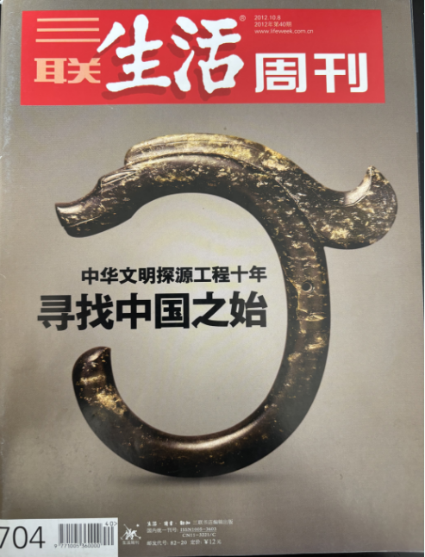
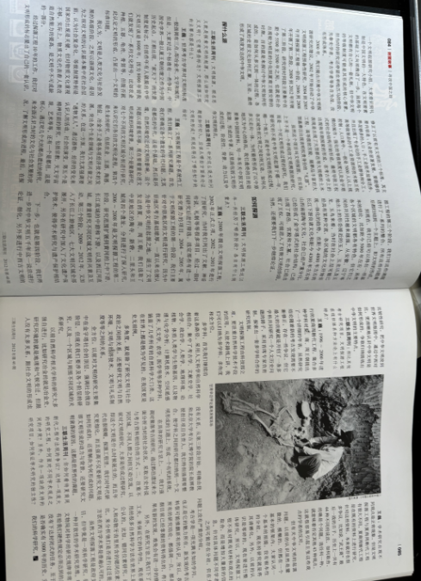
有关文明的三个标准,其主要内容是:农业的显著发展,要能够供养足够多的人口，手工业技术显著进步，并且出现了专业化的手工业群体和分工，高等级制品的手工业资源和技术被王权控制:人口集中，一般是5000人以上规模的城市;强化的等级制度以及金字塔式的社会结构开始形成，最终导致王权出现和早期国家的形成，在考古学上的表现是出现了大型都邑等大规模的土木工程、高等级的宫殿、随葬品丰富的大型墓葬且出现表明权贵身份的“礼器”。
虽然这个项目叫文明探源,但实际上并不是一个单纯的文明溯源的研究，而是一个对文明形成过程的研究。我们要研究的不是中华文明起源于哪一年哪一个地方，而是中华文明的形成过程，各区城性的文明之间如何互动，如何从多元走向一体，为何最终形成了以中原地区为中心的格局。我们最终的目的是要集中国的材料，写一本有关中国文明起源。形成的专著，这里面包括文明形成的过程、阶段性、背景、动力以及中华文明的特点。

Slide 45
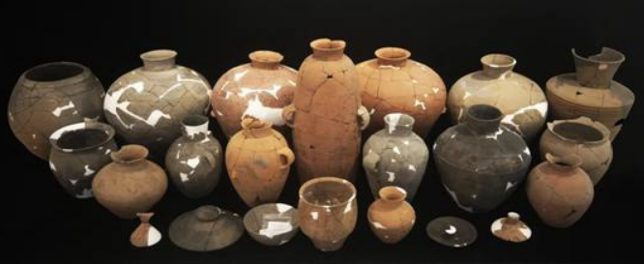
（原创试题）2023年，河南永城王庄遗址发掘出融合多种文化因素的陶器群，（如图），其主体遗存隶属大汶口文化系统，但带有中原仰韶文化大河村类型、南方地区屈家岭文化、良渚文化等因素，同时具有显著的地方特色。据此可推断
A.不同地域文化特征呈现高度相似 B.史前文明远距离交流频繁
C.文化交融推动多元一体格局形成 D.原始先民的生活条件优越
资料来源：光明日报：中华文明多元一体发展过程中的王庄遗址（2024年5月29日）

Slide 46
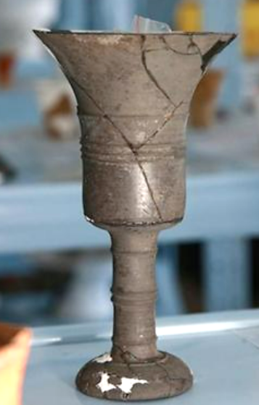
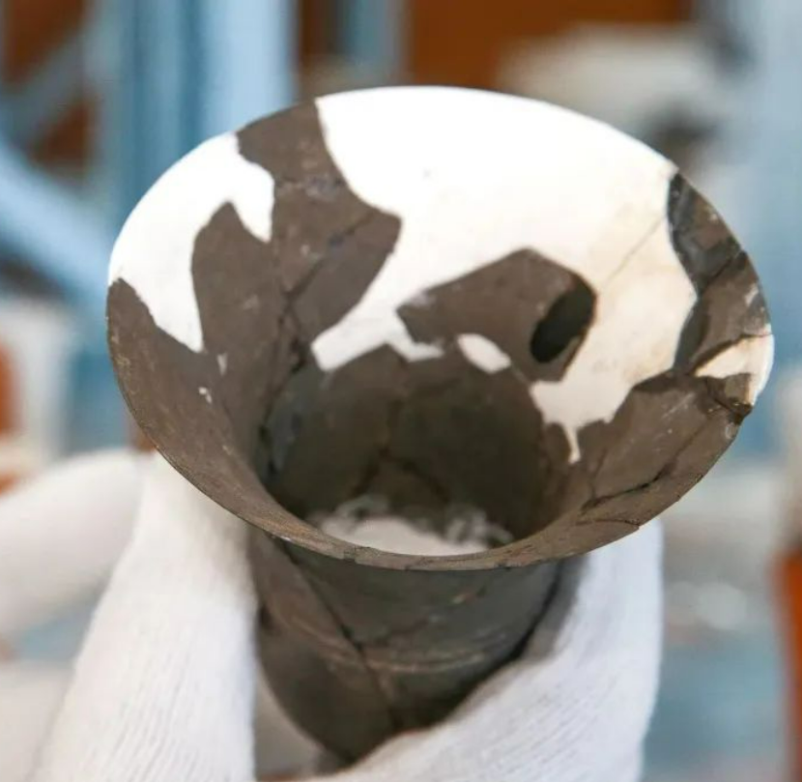
（2024年•湖北卷•01）湖北襄阳凤凰咀遗址出土的“蛋壳陶杯”（如图1），制作精美，陶胎轻薄，杯壁厚度不超过0．5毫米。一般认为，蛋壳陶杯是显示尊贵身份的礼器。该类器物此前主要发现于龙山文化遗存，在其他地区极为罕见。据此可推断
A．早期国家认同已广泛形成
B．南北地区间贸易往来较为频繁
C．史前文明存在远距离交流
D．凤凰咀遗存与大汶口文化同期
正视图 俯视图

Slide 47
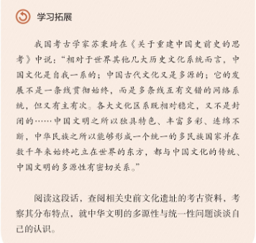
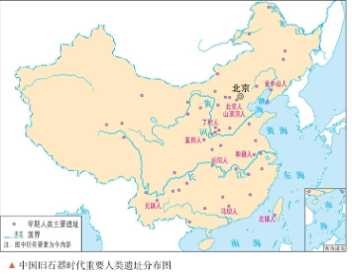
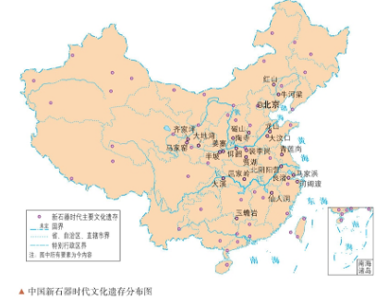
通过围绕”中华文明起源问题“不同史料研习，让学生在掌握基本方法的同时，联系高考真题和部分原创试题的史料情境，对所得历史解释进行综合分析，从而完成教材辅栏“学习拓展”所要求的知识闭环，强化对“中华文明起源问题”的深入理解，涵育学生的家国情怀，提升一轮复习中的课堂复习效果。

Slide 48
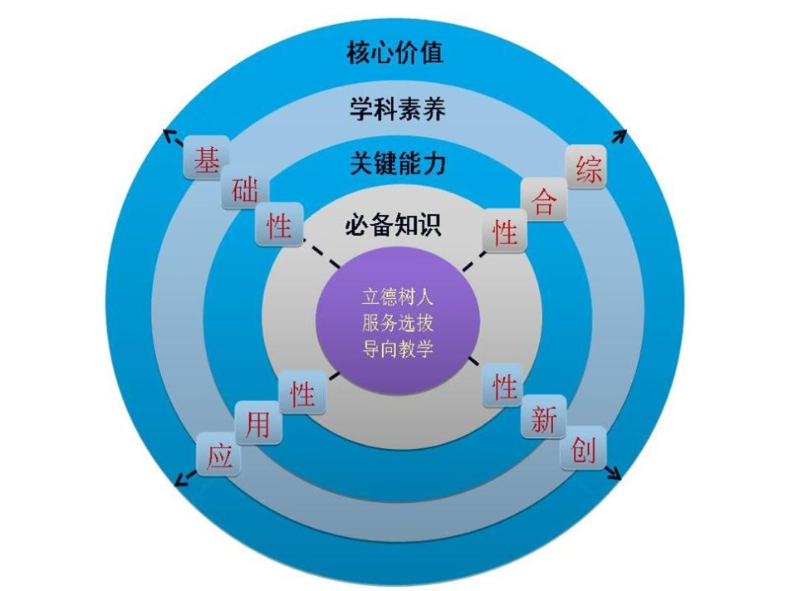
高考考试评价体系
一核：
立德树人，服务选拔，导向教学。
为什么考
功能定位
四层：
必备知识、关键能力、学科素养、核心价值。
考什么
考查内容
四翼：
基础性，综合性，
应用性，创新性。
怎么考
考查要求

Slide 49
思考一：
（1）部编版教材使用过程中，考查理念转变要求历史深度教学与问题教学要深度融合；
（2）高中历史深度教学问题的设计与解决（注重问题的深度、广度以及学生知识储备的宽度）
（3）一轮复习注意寻找试题共性与个性的情境指向，有效升华教材基础知识，进一步强化学生的知识理解，奠定培养学生历史思维能力的基础。
（4）对于有些基础知识的记忆还是很有必要的。

Slide 50
（三）2024年两道真题的“撞车”
（2024年•全国甲卷•33）有学者评论，当一个手织女工从织机旁站起来休息时，没有其他人等着接她的活去完成下一个工序，但是“棉纺厂中，所有的机器都是开动着的，时刻都需要有人照看”“是机器迫使工人接受工厂纪律的”。这可以表明工业革命期间
A．生产组织方式发生深刻变化 B．机器大生产推动人身解放
C．工厂纪律保障工人劳动权益 D．工人劳动自主性极大提高
（2024年•新课标卷•32）17世纪，法国某细布工场雇佣近1700人，分属于制作轮子与刀具、清洗、上色、整经等部门。织布分为多道工序，其中压印、绣花等通常由妇女承担。这可用于说明
A.生产方式变革的条件渐趋成熟
B.机器大生产强化对工人管理
C.现代工厂制度提高了生产效率
D.工业革命促进女性地位提升

Slide 51
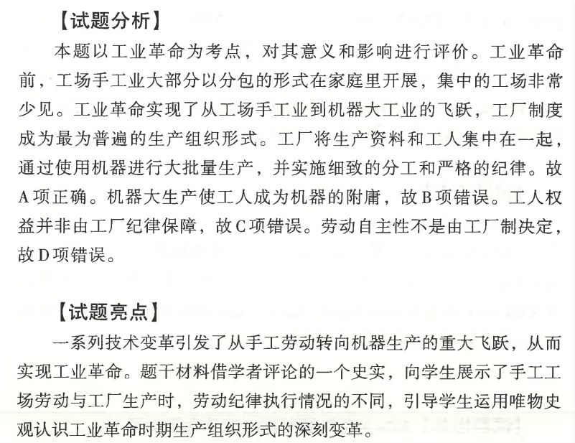
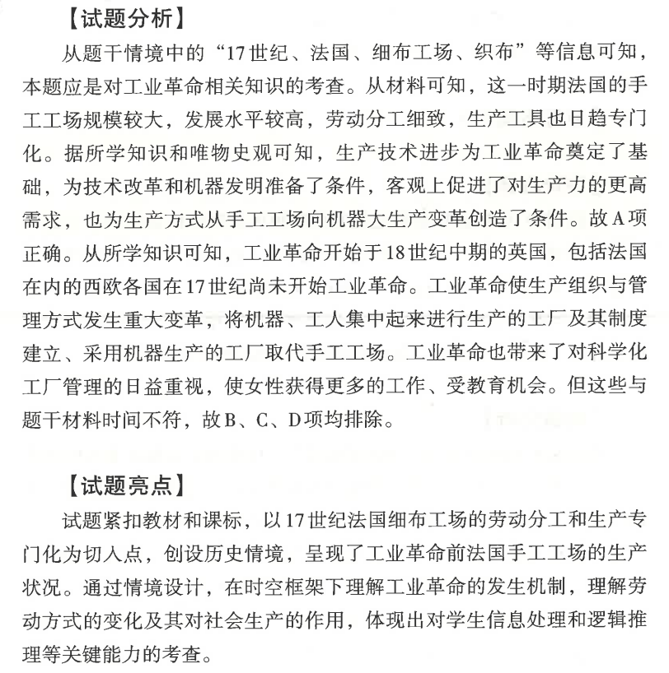

Slide 52
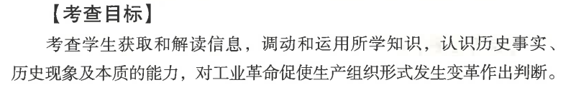
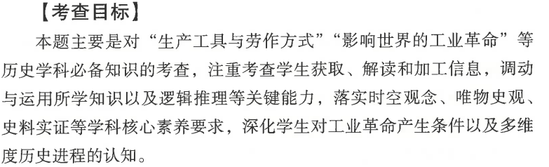
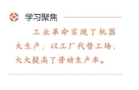
通过工业革命两道试题的对比可以清晰看到考查理念的变化。甲卷的问题直接从工业革命促使生产方式变革的情境对比入手，对其意义和影响进行评价。新课标卷则注重了选必教材与必修纲要教材之间的融通，并未直接选取工业革命发生地英国的相关材料，而是选取法国的相关情境材料，引导学生通过迁移对比，综合分析工业革命的相关生产方式，从而完成选择性必修教材《工业革命与工厂制度》辅栏“学习聚焦”所要求的知识闭环，强化对“工业革命改变世界历史进程”的深入理解以及唯物史观在世界经济史学习中的重要原理作用，在一轮复习中落实核心素养的培养任务。

Slide 53
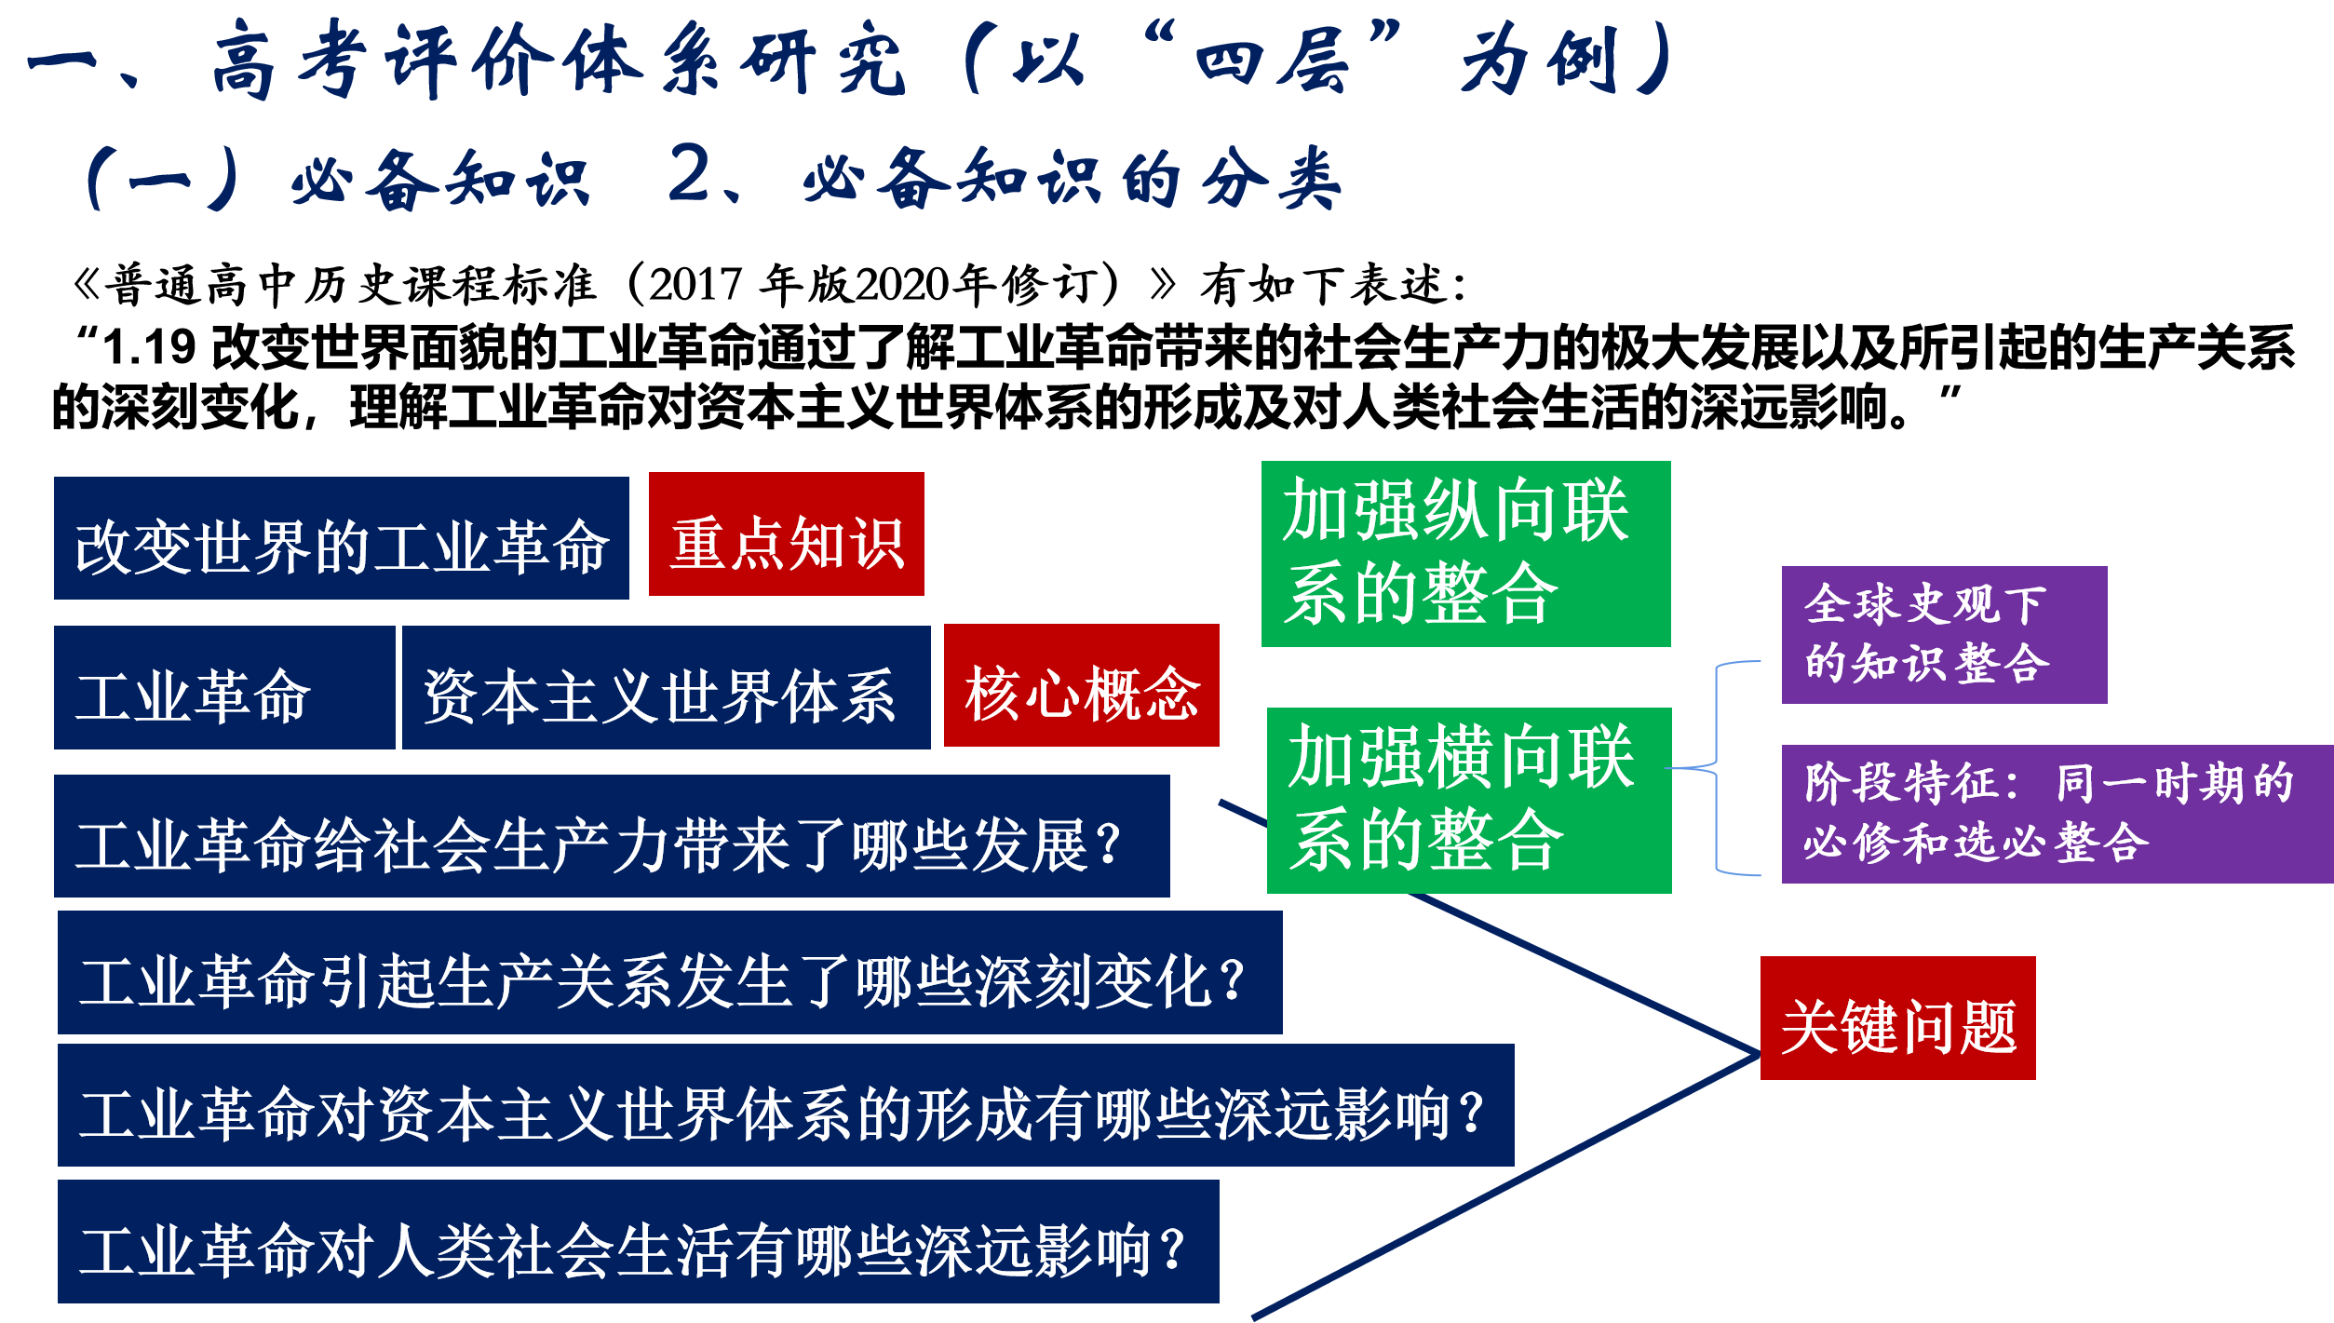

Slide 54
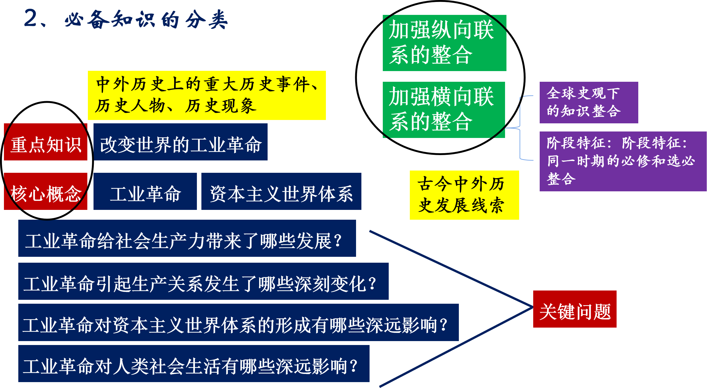

Slide 55

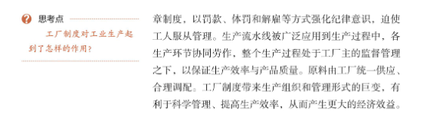


3、教材内容串联
通过两道试题的对比，甲卷试题的考查理念属于直接对工业革命时期工厂制度下生产组织方式的复原情境，涉及到了选择性必修的内容，体现了向新高考过渡的要求，但学生可以直接与教材内容进行复原，选项的设计均为与工业革命关键问题直接关联的意义与评价，学生比较容易得出正确的结论。新课标卷在试题的情境中，并不是直接与教材关联的情境，但在选项中设计了“机器大生产强化对工人管理”的有关工业革命时期生产组织方式的选项，引导考生进行进一步深入分析，从而对材料情境内容进行辨析，从而判断是否与工业革命时期生产方式吻合。此外，此题尽管可以通过“时空观念”进行排除判定，但这一时期的时间记忆比较容易混乱，依旧不能作为解题的唯一途径。
基于教学而言，一方面要强化选择性必修教材内容中”机器大生产与工厂制度“概念的深入理解，可作为必修纲要教材细节知识和深度教学的必备知识；另一方面，工业革命前的工厂手工业时期的生产状况在教材中也有论述，但较为笼统，通过试题的的情境化指向可以看出，该部分内容需要在一轮复习需要进一步补充。

Slide 56


4、教材串联内容突破
工业革命后,机器生产逐渐取代了手工劳动,原来的个人作坊和手工工场都逐渐被资本家和工厂主建立的大规模工厂取代。这些工厂分工细密,工人大多是那些已经失去土地的农民或失去工作的手工工人,完全被切断了与农村的联系,只能靠出卖自己的劳动力维持简单的生活,每天必须准时上班,否则将影响整个工厂的运转。他们日复一日地在机器上从事某一个工序的劳动,一定程度上成为机器的“奴隶”。由于生产的迅速发展,工厂越建越多，除棉纺织业外,“各行各业都相继实行工厂化，比如家具、成衣、靴鞋、车辆等。1872年,有一份官方的调查报告说采访者询问了2540789人，其中2010637人说自己在“工厂”工作。
——钱乘旦、许洁明：《英国通史》第218-219页
图片史料和文字史料的结合进行教材内容的具体说明，在一轮复习中提升学生对教材基本知识的认识。
对接试题选项进行说明：
现代工厂制度提高了生产效率
机器大生产强化对工人管理
人身解放
工人劳动权益
劳动自主性
女性的地位

Slide 57

4、教材串联内容突破
对接试题选项进行说明：
女性的地位 人身解放 工人劳动权益 劳动自主性
史料一：大工业扩大了女工的活动范围与社会圈子，锻炼了她们各方面的能力。工厂“使年轻妇女走出狭小的‘家’，这种家在场地、光线、空气、思想和同伴方面都非常有限，工厂则培养她形成准时、守纪、敏捷、能干、注意力集中与保持效率的习惯，鞭策她努力工作，表现自己的交友和社会活动方面的才干，训练她具备自尊、自立和勇气”。研究工业革命时期英国妇女状况的权威人士艾维·平奇贝克则认为工厂劳动使女工获得了丰富的人生体验，增加了他们的阅历，从而使她们大有收益。19世纪北方工业区的妇女，“在40年代与别处同一阶级的女性相比，要聪明敏锐得多”。
——马孆《工业革命对英国工厂女工的影响》

Slide 58
史料二：19世纪中后期，英国政府为适应资本主义发展的需要，大力投资教育，以法律形式保证了女性与男性享有同等接受教育的权利。可以说，工业革命为英国女子教育的变革及自身地位的改变提供了物质基础和契机。
——姚琳《19世纪中后期英国女子教育研究》
史料三：“聪慧且受过教育的女性，会乐器者优先”。
——20世纪20年代美国公司招聘文秘兼打字员的广告
史料四：（两次工业革命）为妇女工作开辟了一个新时代，但妇女的待遇很差，往往只能从事有苦又累薪水又少的工作。随着工业革命的进展，妇女为就业而受教育的机会增加了，越来越多的妇女掌握了各种职业所必需的才能。妇女参政的愿望也日益强烈，欧洲许多国家的妇女要求享有选举权，女权运动应运而生。
——摘编自《中国大百科·女权运动》
【原创试题】
英国观察家马休曾这样说：“（十九世纪）在社会上你会遇见这样的女孩，她接受了学校教育，她熟悉欧洲的每一座山脉，知晓每一个煤矿中心，但是她不会烤羊腿，滚布边；她们能够通过各种考试，但不能完成家庭女仆或者妻子的责任”。这一现象从侧面说明（ ）
A.科技发展助推女权意识的增强 B．西方教育实现了均衡发展
C.女性角色转变提高其社会地位 D．工业时代的婚姻状况堪忧
【答案】C

Slide 59


史料:廉价的女煤工,就象牲口一样地为矿主干活，她们日复一日不停地背煤，下工回家时累得动也动不了。已婚女工们在一天工作十几小时、工资收入低微、子女成群,居处拥挤肮脏……的条件下,担当家庭和社会双重角色,其艰难和苦楚是不言而喻的。
——刘克明《英国工业革命与妇女》
问题：工业革命时期女性的社会地位有没有得到提升？

Slide 60


无论是在乡下的庄园和农场，还是城里的手工作坊，女性都广泛而深入地参与家庭生计来源的提供和管理。虽然打工者(雇农)的妻子很少有机会参与家庭生产活动，但这也并不是说她们只能靠着丈夫的薪水过活，穷人家的媳妇也能通过多种多样的方式自给自足。她们可以在自家狭窄的土地上种粮种菜、到公地上放牧、养一些鸡鸭猪牛(奶牛)、拣柴拾薪、采一点野果子或者打几只小动物之类的，这些活基本都由妇女来做。此外，特别在农忙时节她们也会参与农业雇佣劳动。在1483-1484年，埃塞克斯郡一个农场上的所有按日计酬的雇佣散工中，有大约三分之一是女性，多数是已婚妇女;
——(英)基思·赖特森《人间烟火 英国近代早期的经济生活,1470-1750年 》
对标试题情境
妇女在16世纪英国家庭经济中的角色是复杂多样的，绝不仅仅是做一做家务事那样简单，她们还会努力挣钱养家、管理家中仆人、和丈夫一起在田间或作坊里劳动、在家中家外打短工，有时还会自己做一点小买卖。在不同的家庭里，主妇的角色也各有不同，不过纵观近代早期的社会，性别劳动分工的核心特点是灵活性，且具有很高的适应性。
——(英)基思·赖特森《人间烟火 英国近代早期的经济生活,1470-1750年 》

Slide 61

女性史用较少的时间记录女性的受害，而用更多的时间肯定“女性文化”的独特性，从而创造了一种历史传统，女权主义者可以诉诸女性力量的种种例子，来证明她们创造历史的能力。
——(英)彼得·伯克《历史写作的新视野 》
[2024山东烟台检测]工业革命时期,欧洲印染厂对劳动力有一定的技能要求,生产工序依靠的是技艺熟练的工人,比如专业设计工、打样工、配色工、染色工、印花工、折叠工、测量员等,其中不少为女性。这反映了当时( )
A.大企业时代已到来
B.女性成为主要劳动力
C.社会分工日益精细
D.科学与技术紧密结合
机器大生产的确立,虽然给妇女开辟了一条参加社会生产、从家庭角色走上社会角色的途径,但说到底,那只是对无产阶级妇女而言的.机器大生产的确立，科学技术的发展,必然为女性投身于社会生产劳动创造客观的物质前提,但是,在资本主义制度下,生产资料私有制决定着资本家为了追求利润,需要廉价劳动力,妇女和儿童必然成为其榨取的对象。所以,虽然英国工业革命开启了妇女解放的曙光,但是,在资本主义社会里,妇女不可能获得真正的解放,只有社会主义才能解放妇女。
——刘克明《英国工业革命与妇女》

Slide 62
思考二：
（1）聚焦价值观念，发挥历史学科德育人功能，帮助学生树立起正确的价值观念；（一核）
（2）个人认为，考试考查理念的转换，实质是基于历史思维能力的考查，一轮复习应注意培养学生的历史意识；（四层、四翼）
（3）善于在一轮复习的试题中发现问题，拓展学生的知识边界，客观全面的理解历史发展的全貌，不断提升学生的历史思维能力。（法国条件有利，为何没有最先发生工业革命）
（4）对标学业水平质量4，达成学业水平等级性考试的要求，并落实核心素养基本内容。

Slide 63
历史思维能力体系
意义
理解
证据
时间
建立意义的能力
历史理解的能力
运用证据的能力
时序思维能力

Slide 64

历史学科关键能力的界定

Slide 65

（四）学生提问：两道题的“矛盾”
1.如表为明代山东、辽东、浙江沿海海防卫所数量对比统计。统计数据反映出
A.江南地区倭患较比北方严重
B.政府实施重陆防轻海防的战略
C.经济发展影响军事战略布局
D.政府对西方殖民活动有所警觉
2.明代沿海地区有七大防区，大规模海防所城建设逐渐形成布局框架。如图为明代各防区海防所城总量示意图。这种海防布局反映出（ ）
注：北直隶约为今京津冀地区；南直隶约为今苏、皖、沪地区。
A.东南地区海疆形势严峻
B.政府放松对海外贸易的限制
C.政府海防意识开始增强
D.沿海地区经济发展的不平衡
 | 辽东沿海地区 | 山东沿海地区 | 浙江沿海地区
卫域数量 | 3 | 10 | 13
所城数量 | 1 | 13 | 23
总数 | 4 | 23 | 36

Slide 66
1.本题是单类型单项选择题。根据题干设问词，可知是本质题。根据题干关键信息可知准确时空是：明朝时期的中国。根据材料数据可知，明代时期，浙江沿海地区的所城数量远高于北方地区的沿海，这主要和江浙地区的经济发展有关，说明的是经济发展影响军事战略布局，C项正确；仅从卫所数量是无法判断出倭患的情况，排除A项；材料所述地区都是沿海地区，非内陆，排除B项；明朝中后期主要面临的世倭患，与西方殖民活动无关，排除D项。故选C项
2.材料呈现了明代各防区海防所城总量示意图，其中东南地区的广东、浙江、福建和南直隶占比比较大，这种海防布局反映出政府海防意识逐渐增强，其背后是明代东南地区海疆形势严峻，故选A项；海外贸易与海防所城建设并没有直接关联性，材料并未反映出政府放松对海外贸易的限制，排除B项；政府海防意识属于表象，且“开始增强”并没有依据，排除C项；材料呈现的海防布局，不能反映沿海地区经济发展的不平衡，即使是经济最发达的江浙地区，海防城所也并非最多，排除D项。

Slide 67




Slide 68
历史思维能力体系
意义
理解
证据
时间
建立意义的能力
历史理解的能力
运用证据的能力
时序思维能力

Slide 69
感谢各位老师的聆听、指导
谢谢大家

